Slide 1
캡스톤 디자인
201600276 박유승
201600286 이보근
201600291 이재희
201600294 임승호

Slide 2
제목 : 혼자라고 생각말기

Slide 3
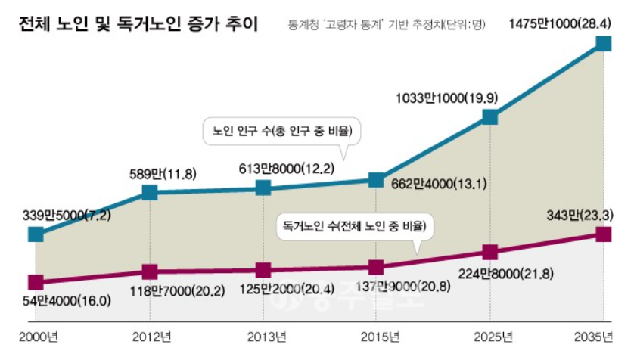
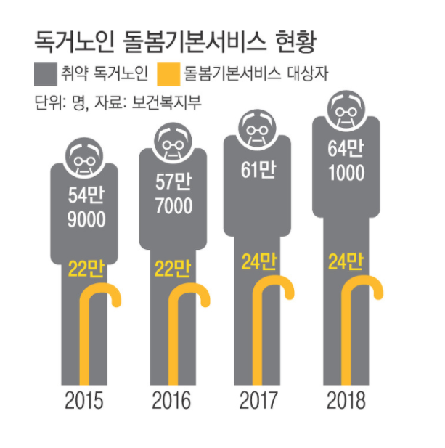
독거노인 추이

Slide 4
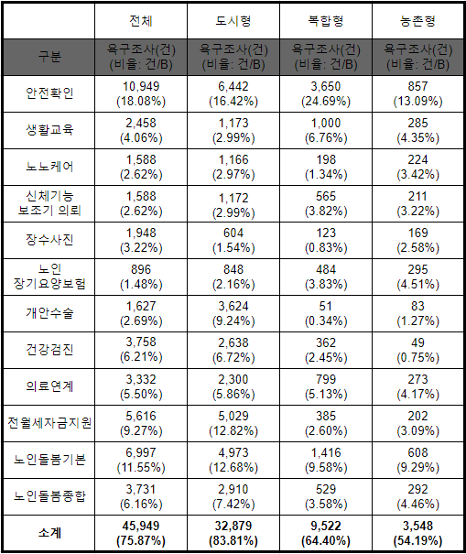
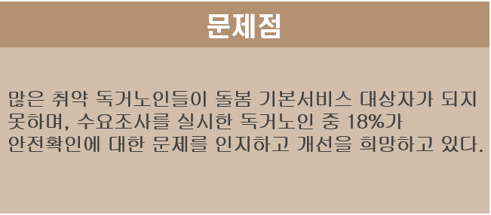
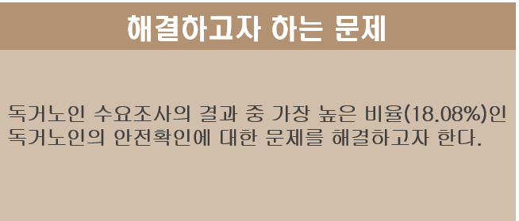
해결하고자 하는 문제
출처 : 경기복지재단

Slide 5
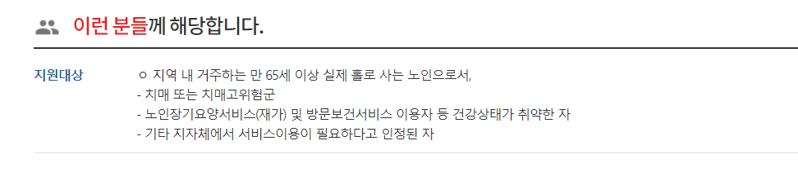
<정부의 독거노인 관리 대상>
지원대상의 조건 때문에 누구나 쉽게 이용하기 어렵다.
Notes:
이러한 조건에 해당하는 사람이 아니더라도, 안전확인을 할수 있는 무언가가 필요하다~!!!!

Slide 6
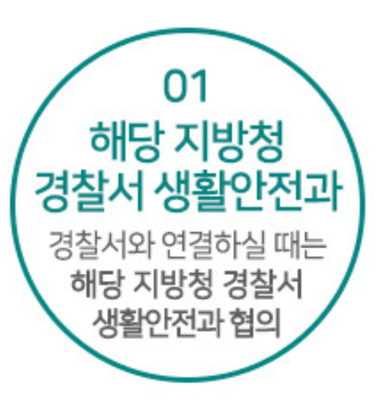
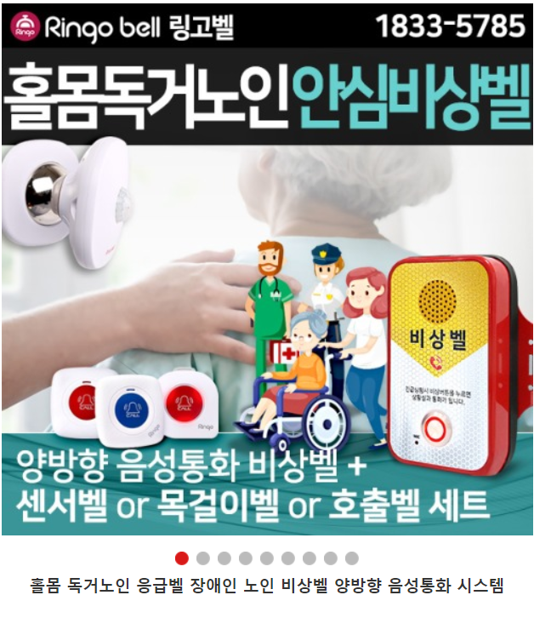
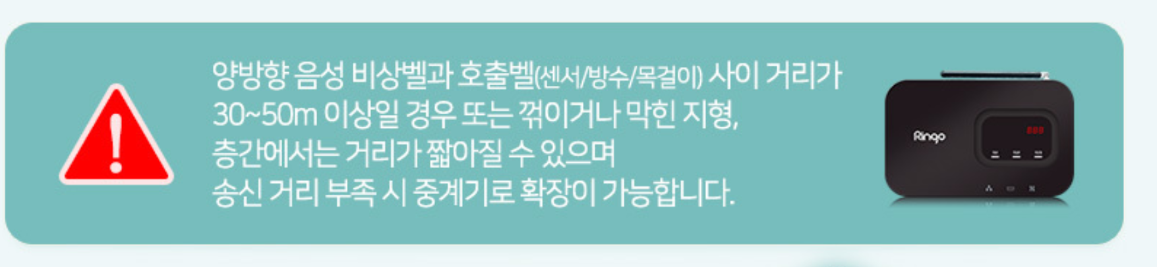

경쟁제품 분석(1)
<이 제품의 문제점>
1.비싼가격
2.해당 지방 경찰서와 협의가 되어야 함 (거리가 가까워야 함)
Notes:
이 제품은 알림이 바로 보호자에 가는 것이 아니라 경찰서나 소방서로 보내지기 때문에 인근 경찰서와 협의가 되어야 한다는 단점이 있다.

Slide 7
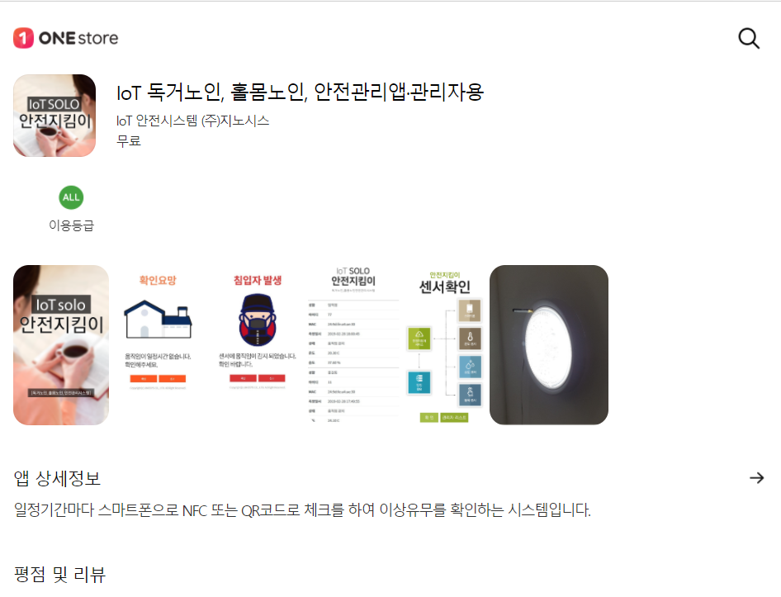
경쟁제품 분석(2)
<주요 기능>
-온도 센서
-습도 센서
-움직임 센서
<이 제품의 문제점>
-이 제품은 NFC 또는 QR코드를 사용하기에 독거노인이 사용하는데 어려움이 있다.
Notes:
앱 :

Slide 8
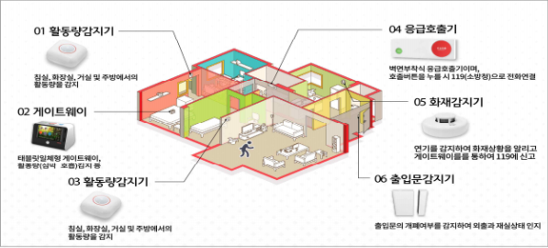
경쟁제품 분석(3)
보건복지부에서 제공하는
‘독거노인 응급안전안심서비스’
<이 제품의 문제점>
2020년 10만대부터 시작하여 2022년 기준 (누적) 30만대 보급 예정으로 독거노인 수에 비해 보급되는 양이 턱없이 모자라다.
신청자격이 까다로워 자격이 되지 않는 독거노인은 서비스를 제공받지 못한다.
<신청자격> (실제로 혼자 살고 있는 만 65세 이상의 노인으로서)
기초생활수급자 또는 차상위에 해당하는 치매 또는 치매고위험군
지자체(시, 군, 구)의 장이 생활여건, 건강상태 등을 고려하여 상시보호가 필요하다고 인정하는 자
노인맞춤돌봄서비스 대상자 중 상시 안전확인이 필요한자 및 장애인 활동지원 수급자로 독거, 취약가구, 가족의 직장 또는 학교생활 등으로 상시 보호가 필요한 장애인

Slide 9
결과물의 기능
대상 : 독거노인 및 보호자
기능
(1) 센서
1-1) 사용자(노인)가 센서에 감지되면 감지된 실시간 현황을 제공한다.
1-2) 사용자(보호자)가 설정한 시간동안 센서에 감지되지 않으면 알림을 보낸다.
(2) 버튼
2-1) 사용자(노인)가 응급시 버튼을 누르면 설정된 보호자에게 알림을 보낸다.
(3) 부가기능
3-1) 사용자(보호자)가 설정한 시간동안은 사용자(노인)가 버튼을 누르면
보호자뿐만 아니라 특정기관에도 알림을 보낸다.
=> 사용자의 요구사항을 모두 만족하는가?
: ‘안전확인’을 바라는 사용자의 요구가 있지만 지금까지의 다른 제품은 비싼가격,
또는 노인들은 사용하기 힘든 기능을 이용, 지원자격 제한 등의 제약조건이 많았다.
우리는 현재 나와있는 다른 제품들과 비교 해 봤을때 상대적으로 제약없이 많은
독거노인에게 제공 하고자 한다.
Notes:
센서감지 :

